Slide 1
Izgradnja informacijskih sustava
Mr.sc Dražen Pranić
Notes:
Ažurirati naziv kolegija.

Slide 2
Agenda
Redizajn poslovnih procesa
Razvoj sustava
Waterfall
Agile

Slide 3



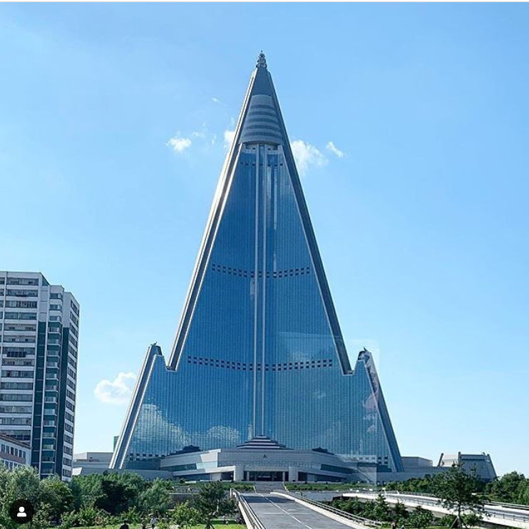

Slide 4




2011 - 2019
2007 - 2009
2013 - 2023
2013 - 2016

Slide 5
Google Glass
Problem privatnosti
Ugrađena kamera izazvala strah od tajnog snimanja — korisnici su bili nepoželjni u javnim prostorima.
Društveno neprihvaćanje
Naočale su izgledale “čudno”, a nositelji su često doživljavani kao “Glassholes” – tehnološki snobovi.
Slaba funkcionalnost i korisnost
Malo praktičnih aplikacija, teško upravljanje glasom i dodirom, nejasna svrha za prosječnog korisnika.
Tehnička ograničenja
Kratko trajanje baterije, pregrijavanje i nestabilan softver.
Visoka cijena i loš marketing

Slide 6
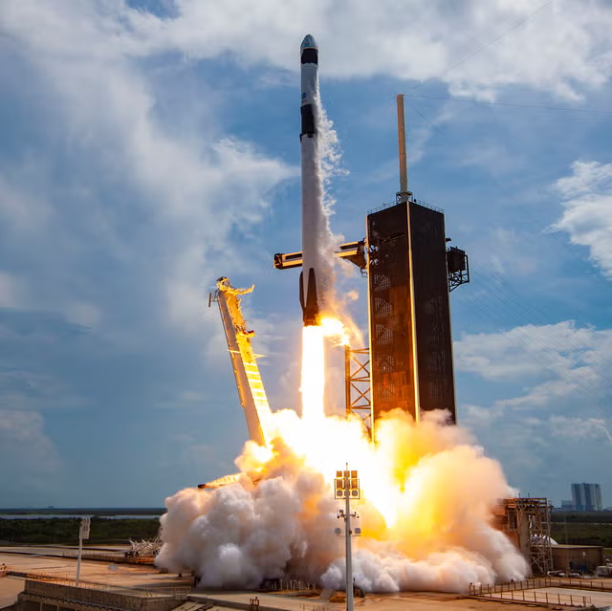
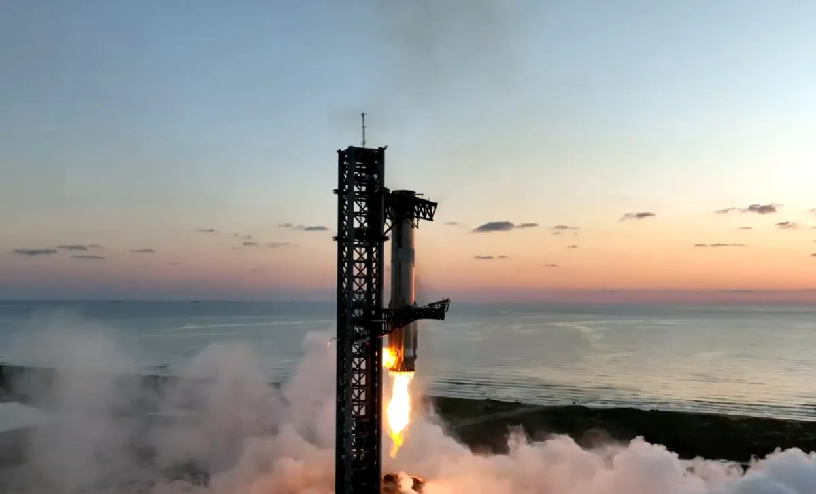
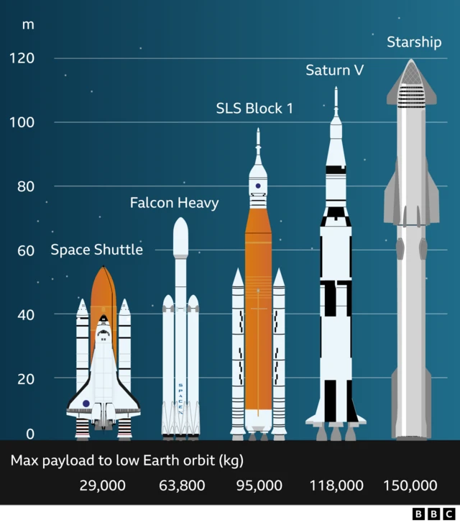
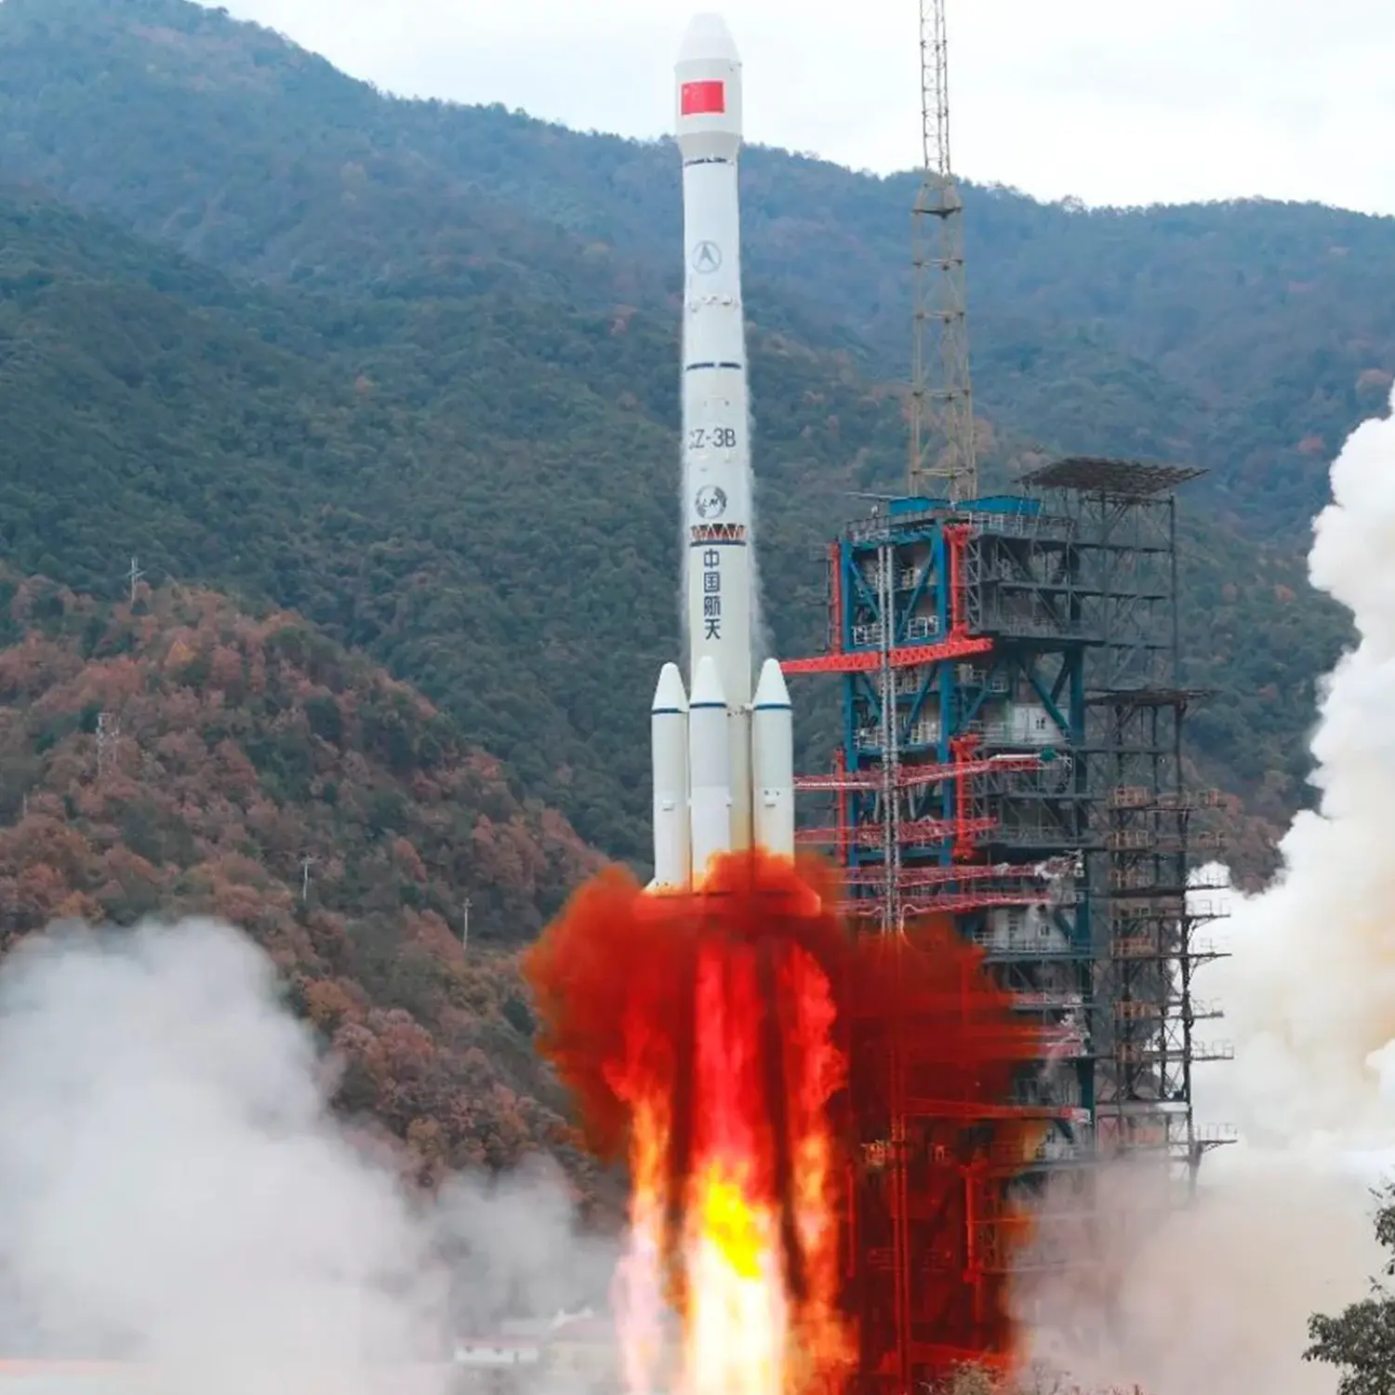

Slide 7
SpaceX zanimljive činjenice
Više od polovice svih globalnih lansiranja
SpaceX: 138 misija (Falcon obitelj: 134, Starship: 4).
Globalno: 259 ukupno orbitalnih pokušaja lansiranja.
Ponovna upotreba kao ključ uspjeha
Ponovno korišteni boosteri: 126 ponovno korištenih prvih stupnjeva Falcon raketa.
Stopa ponovne upotrebe: Gotovo 96% svih lansiranja Falcon raketa u 2024. godini koristilo je već korišteni booster.
Rekordno iskorištavanje: Booster B1067 letio je rekordnih 31 put do listopada 2025. godine.
Brzina bez presedana
Najbrži preokret: U 2024. godini postignut je rekord u brzini pripreme boostera za ponovno lansiranje — manje od 13 dana.
Prosječno jedno lansiranje svakih 2,72 dana.

Slide 8
SpaceX i IT
1. Proizvodnja i inženjering
Vlastiti ERP sustav "WARPDRIVE": Sustav razvijen od strane SpaceX-a integrira sve operacije, od dizajna i lanca opskrbe do proizvodnje i financija. Omogućuje im brzu prilagodbu i praćenje jedinstvenih procesa u proizvodnji raketa.
CAD i simulacije: Inženjeri koriste napredne softverske alate (poput Siemens NX) za 3D modeliranje i testiranje komponenti raketa u virtualnom okruženju, čime se ubrzava razvoj i poboljšava preciznost.
2. Kontrola misije i analiza podataka
Praćenje u stvarnom vremenu: Kontrolni centar koristi IT za prikupljanje i analizu ogromnih količina telemetrijskih podataka s rakete i letjelice.
"Digitalni blizanci": Virtualne replike letjelica omogućuju operaterima u kontroli misije praćenje i analizu svakog aspekta leta, pomažući u rješavanju problema.

Slide 9
SpaceX i IT
1. Autopilot za precizno slijetanje
Potpuno automatizirano slijetanje: Falcon boosteri, a uskoro i Starship, koriste napredne softverske algoritme i senzore za precizno slijetanje na kopno ili oceanske platforme.
AI u stvarnom vremenu: AI analizira podatke sa senzora (GPS, radar, vizualni senzori) kako bi prilagodio putanju leta i osigurao sigurno slijetanje.
2. Umjetna inteligencija i učenje
Optimizacija performansi: AI modeli kontinuirano uče iz povijesnih podataka sa svake misije, što omogućuje SpaceX-u da optimizira putanje leta, potrošnju goriva i performanse raketnih motora.
Iterativni razvoj: Brz ciklus razvoja temeljen na učenju iz uspjeha i neuspjeha, sličan DevOps-u, omogućuje SpaceX-u neprestano poboljšavanje svojih letjelica i softvera.

Slide 10
Razvoj sustava i organizacijske promjene
Organizacijska promjena omogućena informatičkom tehnologijom (IT)
Automatizacija
Povećava učinkovitost/efikasnost
Zamjenjuje ručne zadatke
Racionalizacija postupaka
Pojednostavljuje standardne operativne postupke
Često se nalazi u programima za kontinuirano poboljšanje kvalitete

Slide 11
Razvoj sustava i organizacijske promjene
Redizajn poslovnih procesa
Analizirajte, pojednostavite i redizajnirajte poslovne procese
Reorganizirajte tijek rada, kombinirajte korake, uklonite ponavljanja
Promjene paradigmi
Preispitajte prirodu poslovanja
Definirajte novi poslovni model
Promijenite prirodu organizacije

Slide 12
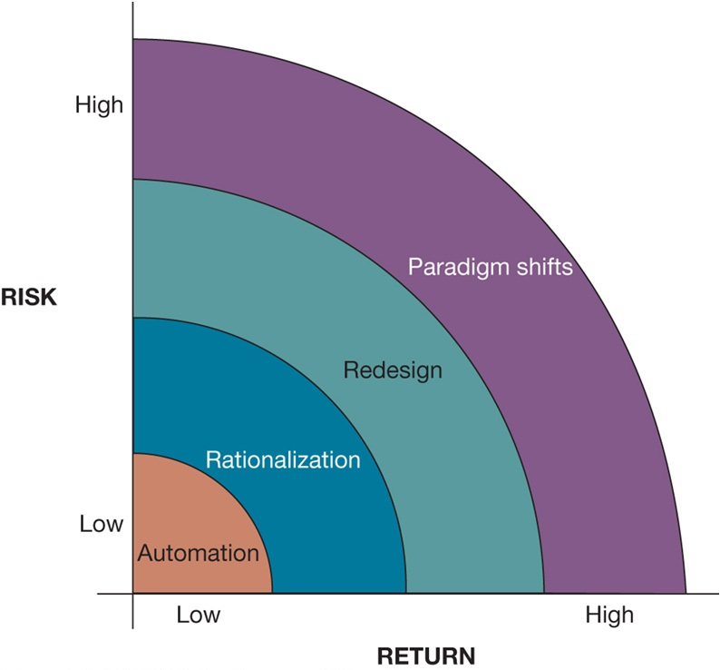
Organizational Change Carries Risks and Rewards

Slide 13
Redizajn poslovnih procesa
Upravljanje poslovnim procesima
Različiti alati i metodologije za analizu, dizajniranje i optimizaciju procesa
Alate tvrtke koriste za upravljanje redizajnom poslovnih proces
Faze redizajna:
Identificirajte procese za promjenu
Analizirajte postojeće procese
Osmislite novi process
Implementirajte novi process
Kontinuirano mjerenje

Slide 14
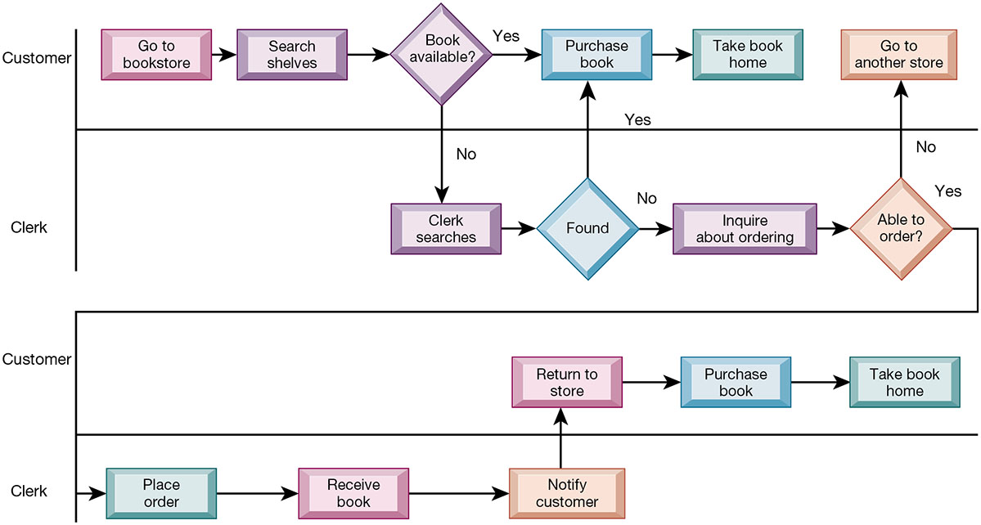
As-is Business Process for Purchasing a Book from a Physical Bookstore

Slide 15
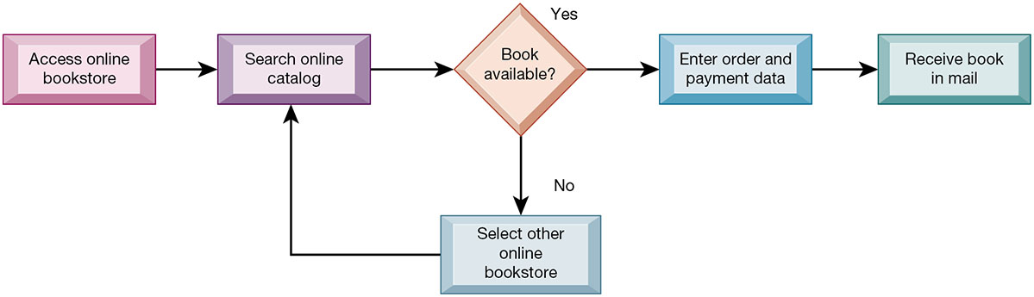
Redesigned Process for Purchasing a Book Online

Slide 16
Upravljanje poslovnim procesima
Identificirati i dokumentirati postojeće procese
Identificirati neučinkovitosti
Stvoriti modele poboljšanih procesa
Zabilježiti i provesti poslovna pravila za izvršavanje i automatizaciju procesa
Integrirati postojeće sustave za podršku poboljšanjima procesa
Provjeriti jesu li se novi procesi poboljšali
Mjeriti utjecaj promjena procesa na ključne pokazatelje poslovne uspješnosti

Slide 17
Razvoj sustava
Aktivnosti koje se uklapaju u izradu rješenja informacijskog sustava za organizacijski problem ili priliku
Analiza sustava
Dizajn sustava
Programiranje
Testiranje
Konverzija
Produkcija i održavanje

Slide 18
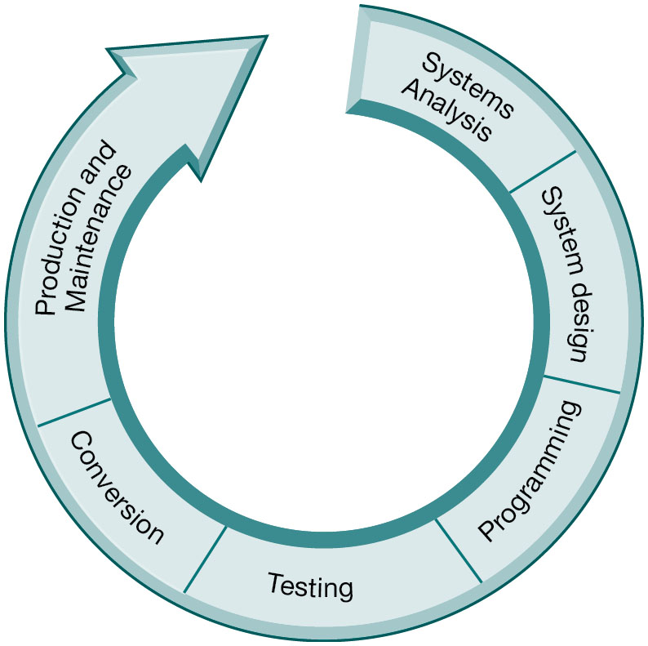
The Systems Development Process

Slide 19
Razvoj sustava
Prikazane aktivnosti razvoja sustava obično se odvijaju sekvencijalnim redoslijedom.
No, neke od aktivnosti možda će trebati ponoviti, a neke se mogu odvijati istovremeno, ovisno o primijenjenom pristupu izgradnji sustava.

Slide 20
Analiza sustava
Analiza problema koji treba riješiti novim sustavom
Definiranje problema
Identificiranje uzroka
Specificiranje rješenja
Identificiranje informacijskih zahtjeva
Studija izvedivosti
Izvješće o prijedlogu sustava
Informacijski zahtjevi
Neispravna analiza zahtjeva vodeći je uzrok kvara sustava i visokih troškova razvoja sustava

Slide 21
Dizajn sustava
Opisuje specifikacije sustava koje će isporučiti funkcije identificirane tijekom analize sustava.
Trebalo bi obuhvatiti sve upravljačke, organizacijske i tehnološke komponente sistemskog rješenja.
Uloga krajnjih korisnika.
Zahtjevi za korisničkim informacijama pokreću izgradnju sustava.
Korisnici moraju imati dovoljnu kontrolu nad procesom dizajniranja kako bi osigurali da sustav odražava njihove poslovne prioritete i potrebe za informacijama.
Nedovoljno uključivanje korisnika u napore dizajniranja glavni je uzrok kvara sustava.

Slide 22
System Design Specifications
Category | Specifications
Output | Medium, Content, Timing
Input | Origins, Flow, Data entry
User Interface | Simplicity, Efficiency, Logic, Feedback, Errors
Database Design | Logical data model, Volume and speed requirements, File organization and design, Record specifications
Processing | Computations, Program modules, Required reports, Timing of outputs
Manual Procedures | What activities, Who performs them, When, How, Where
Controls | Input controls (characters, limit, reasonableness), Processing controls (consistency, record counts), Output controls (totals, samples of output), Procedural controls (passwords, special forms)

Slide 23
System Design Specifications
Category | Specifications
Security | Access controls, Catastrophe plans, Audit trails
Documentation | Operations documentation, Systems documents, User documentation
Conversion | Transfer files, Initiate new procedures, Select testing method Cut over to new system
Training | Select training techniques, Develop training modules, Identify training facilities
Organizational Changes | Task redesign, Job redesign, Process design, Organization structure design, Reporting relationships
Notes:
Table 13.1 (continued), Page 500.

Slide 24
Završetak procesa razvoja sustava
Programiranje
Specifikacije sustava iz faze dizajna prevode se u kod softverskog programa
Testiranje
Osigurava da sustav daje ispravne rezultate
Jedinično testiranje: Testira svaki program u sustavu zasebno
Testiranje sustava: Testira funkcioniranje sustava kao cjeline
Testiranje prihvatljivosti: Osigurava da je sustav spreman za korištenje u produkcijskom okruženju
Plan testiranja: Sve pripreme za niz testova

Slide 25
Završetak procesa razvoja sustva
Konverzija - Proces prelaska sa starog na novi sustav
Četiri glavne strategije
Paralelna strategija
Izravni prelazak
Pilot studija
Fazni pristup
Zahtijeva obuku krajnjeg korisnika
Završetak detaljne dokumentacije koja prikazuje kako sustav funkcionira s tehničkog i korisničkog stajališta

Slide 26
Završetak procesa razvoja sustava
Produkcija i održavanje
Sustav pregledan kako bi se utvrdilo jesu li potrebne revizije
Može uključivati ​​dokument o reviziji nakon implementacije
Održavanje
Promjene hardvera, softvera, dokumentacije ili postupaka u produkcijskom sustavu radi ispravljanja pogrešaka, ispunjavanja novih zahtjeva ili poboljšanja učinkovitosti obrade

Slide 27
Systems Development
Core Activity | Core Activity
Systems analysis | Identify problem(s), Specify solutions, Establish information requirements
Systems design | Create design specifications
Programming | Translate design specifications into program code
Testing | Perform unit testing, Perform systems testing, Perform acceptance testing
Conversion | Plan conversion, Prepare documentation, Train users and technical staff
Production and maintenance | Operate the system, Evaluate the system, Modify the system

Slide 28
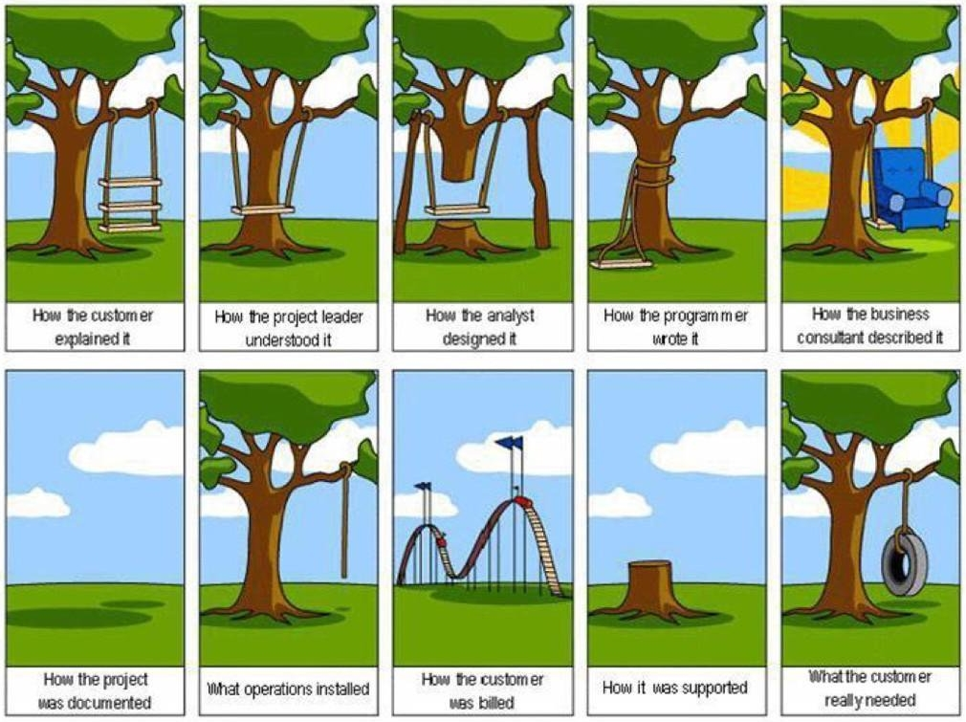

Slide 29
Bad statistics
Research from McKinsey in 2020 found that 17% of large IT projects go so badly, they threaten the very existence of the company.
BCG (2020) estimated that 70% of digital transformation efforts fall short of meeting targets. A 2020 CISQ report found the total cost of unsuccessful development projects among US firms is an estimated $260B, while the total cost of operational failures caused by poor quality software is estimated at $1.56 trillion.

Slide 30
Traditional Systems Life Cycle
Najstarija metoda za izgradnju informacijskih sustava
Fazni pristup
Razvoj podijeljen u formalne faze.
Pristup "vodopada": Jedna faza završava prije nego što sljedeća faza počne.
Formalna podjela rada između krajnjih korisnika i stručnjaka za informacijske sustave.
Naglasak je na formalnim specifikacijama i dokumentaciji.
I dalje se uglavnom koristi za izgradnju velikih, složenih sustava.
Može biti skup, dugotrajan i nefleksibilan.

Slide 31
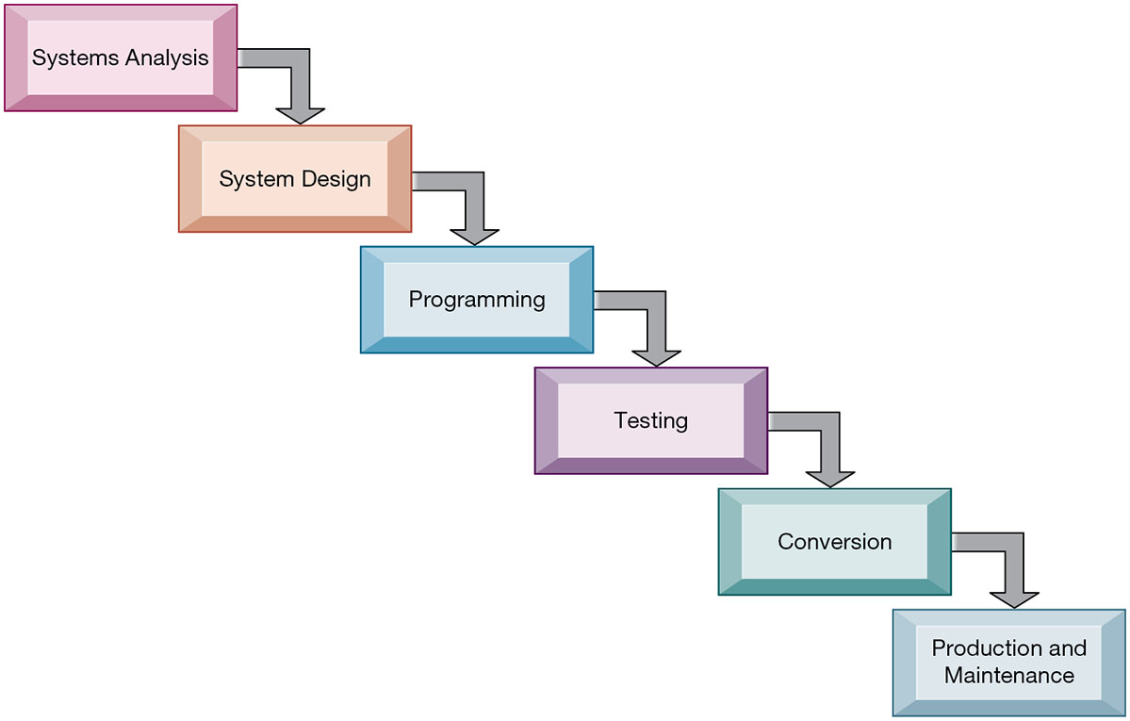
The Traditional Systems Development Life Cycle (Waterfall)

Slide 32
Prototyping
Building experimental system rapidly and inexpensively for end users to evaluate
Prototype: Working but preliminary version of information system
Approved prototype serves as template for final system
Steps in prototyping
Identify user requirements
Develop initial prototype
Use prototype
Revise and enhance prototype

Slide 33
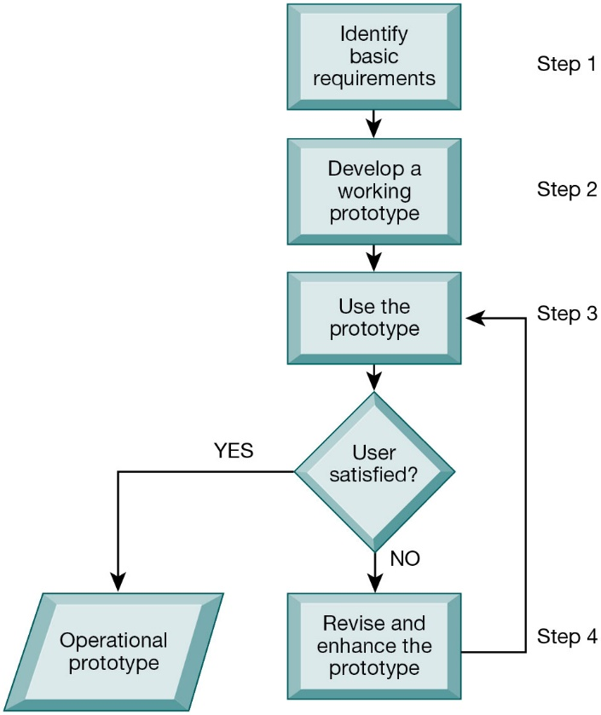
The Prototyping Process

Slide 34
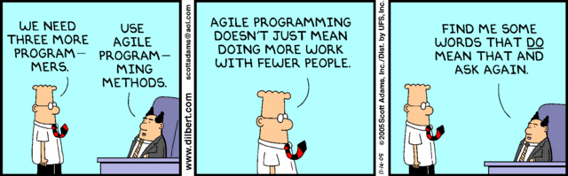
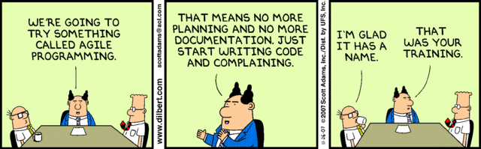

Slide 35
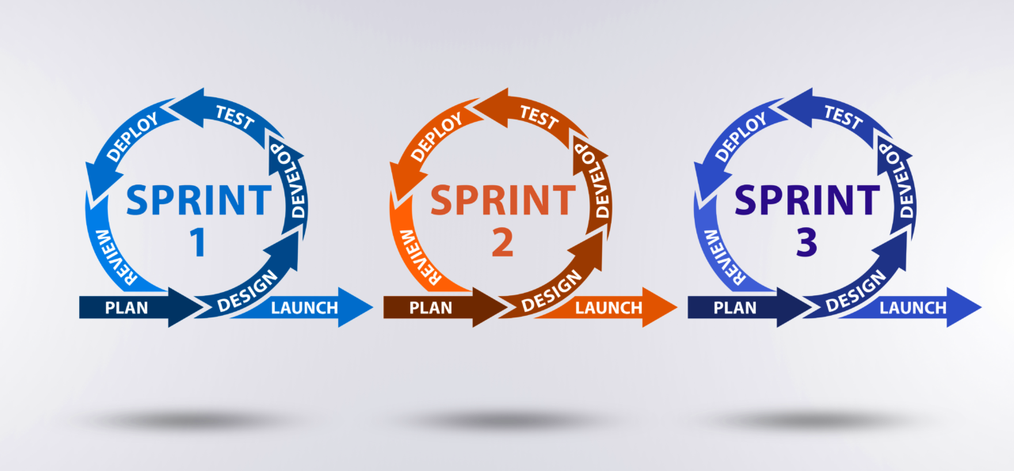
Agile development
Agile is a type of software development methodology that anticipates the need for flexibility and applies a level of pragmatism to the delivery of the finished product
Individuals and interactions over processes and tools
Working software over comprehensive documentation
Customer collaboration over contract negotiation
Responding to change over following a plan

Slide 36
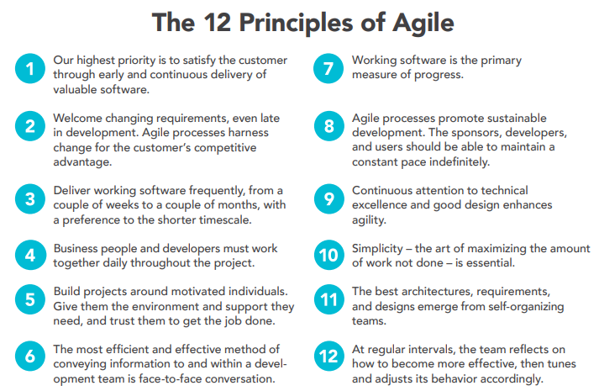

Slide 37
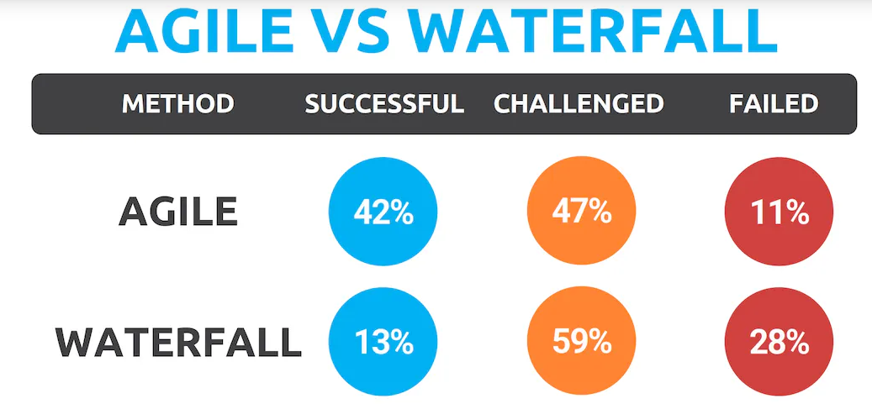

Slide 38
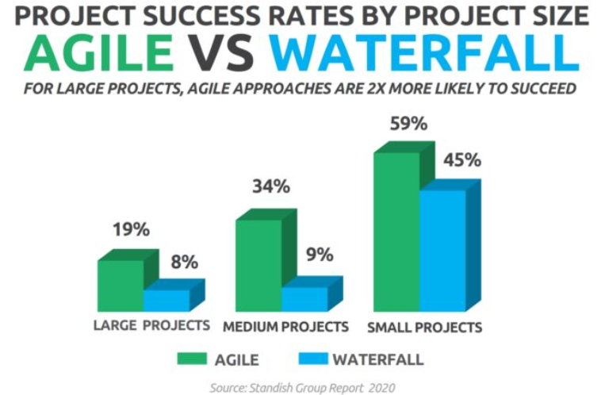

Slide 39
Agile vs Waterfall
Agile projects have a significantly higher success rate compared to Waterfall projects, as measured by the most recent Standish Group Chaos Study published in 2020. That Study showed that Agile projects are 3 times more likely to succeed.
Project success has grown beyond simply meeting the budget, timeline, and scope. Success now includes outcomes, value delivered, and customer satisfaction – which highlights the importance of Agile principles.

Slide 40
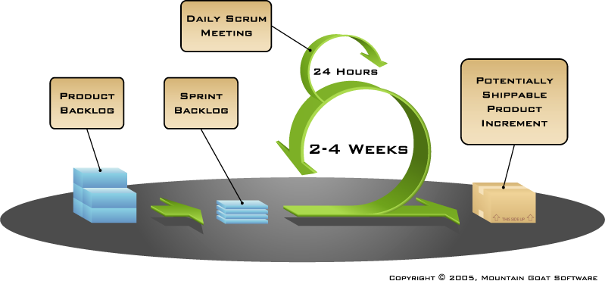
Scrum

Slide 41
Too Agile
https://hbr.org/2021/04/have-we-taken-agile-too-far
Agile is a powerful process for product development, but many organizations are taking it too far and using it to avoid careful planning and preparation.
They’ll get a better result if they combine it with a different approach that we learned working as executives at Amazon. “Working backwards” can make up for agile’s shortcomings in the crucial early stages.

Slide 42
Too Agile
Rather than jumping into developing a plausible product — what an agile mindset might encourage — the company preached going slow to go fast. CEO Jeff Bezos often called himself the “chief slowdown officer,” and he got involved when he thought teams were moving quickly into coding without clearly defining the customer problem and an elegant product solution.
The working backwards approach requires a fully realized vision of a proposed product, embodied in a written press release for the product’s launch. This felt wrong, even unnatural, to software developers and product managers who wanted to get going on coding already.

Slide 43
Too Agile
Teams typically spent weeks, if not months, hashing out this press release — along with an FAQ that explained to colleagues, customers, and senior management how Amazon could create this wonderful offering at an affordable yet profitable price. Only when the executives were satisfied with these documents could anyone start writing code and actually assemble the product.

Slide 44
Too Agile
But speed isn’t everything, especially when it comes to breakthrough products. Don’t confuse writing code with making progress per se
The best solution, then, is to combine agile with something like working backwards. Amazon, for example, has learned to use the working backwards process for idea development, but then follow agile to build and ship the product

Slide 45
Dvije vrste odluka
"Two-Way Door Decisions" (Dvosmjerna vrata):
To su lako reverzibilne odluke. Ako se pokažu kao pogrešne, lako se možete vratiti i odabrati drugi put s minimalnim troškom, vremenom ili organizacijskim prevratom.
Takve odluke trebale bi se donositi brzo, često od strane pojedinaca ili malih timova duboko u organizaciji, kako bi se potaknula brzina i eksperimentiranje.
"One-Way Door Decisions" (Jednosmjerna vrata):
To su nepovratne odluke koje, ako se loše riješe, nose katastrofalne rizike i imaju trajne posljedice.
Bezos je savjetovao da se kod ovih odluka uspori i da se one temeljito analiziraju.
Lideri, uključujući njega samog, moraju djelovati kao "Chief Slowdown Officer" za ove kritične, velike, nepovratne odluke, kako bi se osiguralo da su one dobro prosuđene i točne.

Slide 46
Application Software Packages, Software Services, and Outsourcing
Application software packages and software services
Save time and money
Many packages offer customization features
Evaluation criteria for systems analysis include:
Functions provided, flexibility, user friendliness, required resources, database requirements, installation and maintenance efforts, documentation, vendor quality, and cost
Request for Proposal (R F P)
Detailed list of questions submitted to software vendors
Used to evaluate alternative software packages and cloud software services

Slide 47
Application Software Packages, Software Services, and Outsourcing
Outsourcing: several types
Cloud and S a a S providers: subscribing companies use software and hardware provided by vendors
External vendors
Hired to design, create software
Domestic outsourcing
Driven by firm’s need for additional skills, resources, assets
Offshore outsourcing
Driven by cost-savings

Slide 48
Application Software Packages, Software Services, and Outsourcing
Outsourcing Advantages/Disadvantages
Advantages: Allows organization flexibility in I T needs
Disadvantages
Hidden costs, for example:
Identifying and selecting vendor
Transitioning to vendor
Opening up proprietary business processes to third party

Slide 49
Hvala na pažnji!

